Slide 1
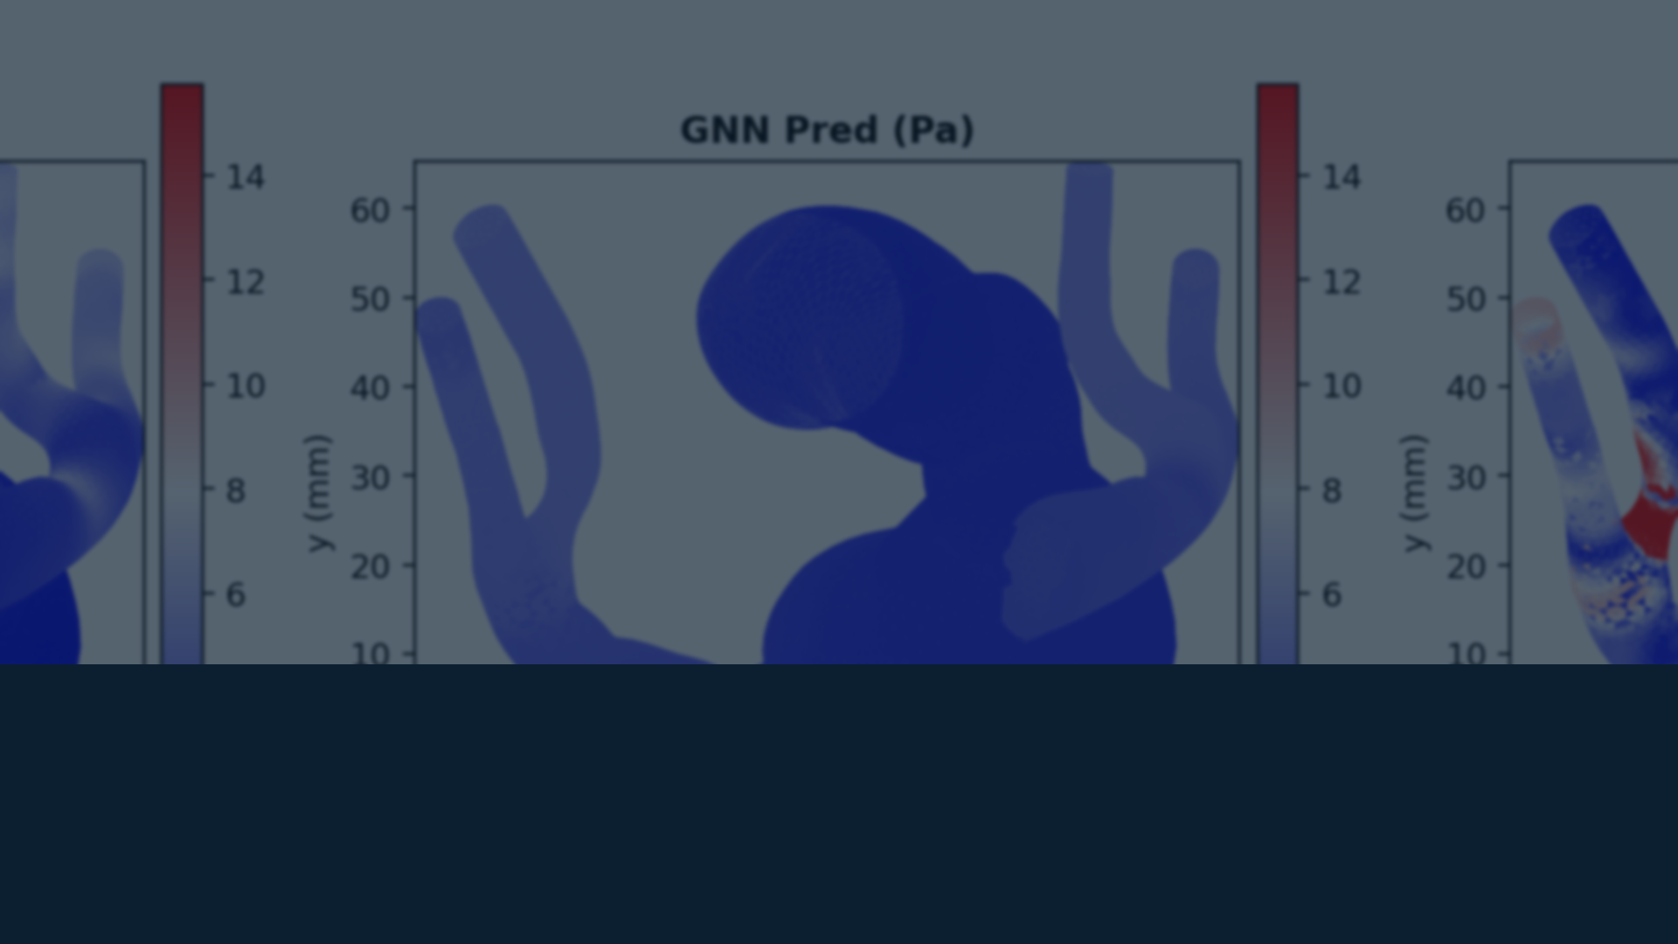
任务 A：AG 脑血管 WSS 场重建
V3P 平台期证据、外部 baseline 与下一步换范式路线
当前 WSS 平台
压力 R²
工程目标
0.42–0.45
0.93–0.96
0.85
I6-diag 0.429
V3P 主线
WSS R²
导师组会 · 15–20 min · 2026-07-04

Slide 2
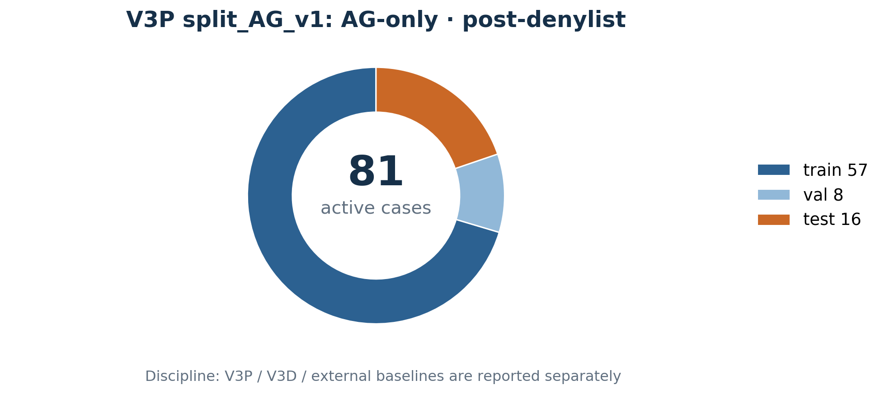
问题与指标定义
主指标固定为 V3P test wss_r2_wss（best_wss）
主指标
副指标
工程目标
当前平台
WSS R²
p R²
≈0.85
≈0.43
test wss_r2_wss · best_wss
test r2_p
M-E 替代 CFD
距目标约 0.42
输入：壁面/近壁点云，几何特征，入口/出口边界条件。
输出：壁面 WSS 与压力场；V3P 重点优化 WSS。
评价：pooled test R²，同时检查 L3/CHEN/fast 子集。
纪律：不同 split、不同点集、不同目标不做同榜排名。
任务A · V3P平台期与下一步 · split_AG_v1 / best_wss口径
02

Slide 3
数据与口径纪律
先统一 split，后谈指标
对象 | split | 输入/域 | 汇报口径
V3P | split_AG_v1 | AG-only | 81 活跃例，57/8/16
V3D | split_data_new_v3 | AAA+AG+ILO | 禁止与 V3P 同表对比
CROWN | split_AG_v1 | 仅 xyz | 全点 NMAE 主指标
PointNetCFD | split_AG_v1 | 点云 VP/WSS | 归一化 RMSE/R²
V3P 主表只看 `split_AG_v1`。
CROWN 的 wall/interior 是体点云诊断，不等同 V3P 壁面点。
外部 baseline 只说明输入与归纳偏置边界。
任务A · V3P平台期与下一步 · split_AG_v1 / best_wss口径
03

Slide 4
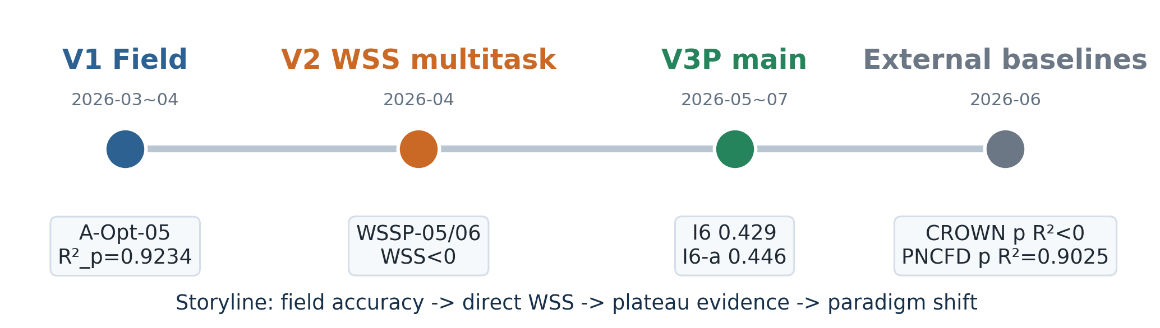
方法演进时间线
从场重建到 WSS 直接监督，再到外部方法边界
V1 证明压力可学；V2 排除简单 WSS 多任务；V3P 建立当前最强主线；external baseline 排除“仅 xyz(+PINN)”替代方案。
任务A · V3P平台期与下一步 · split_AG_v1 / best_wss口径
04

Slide 5
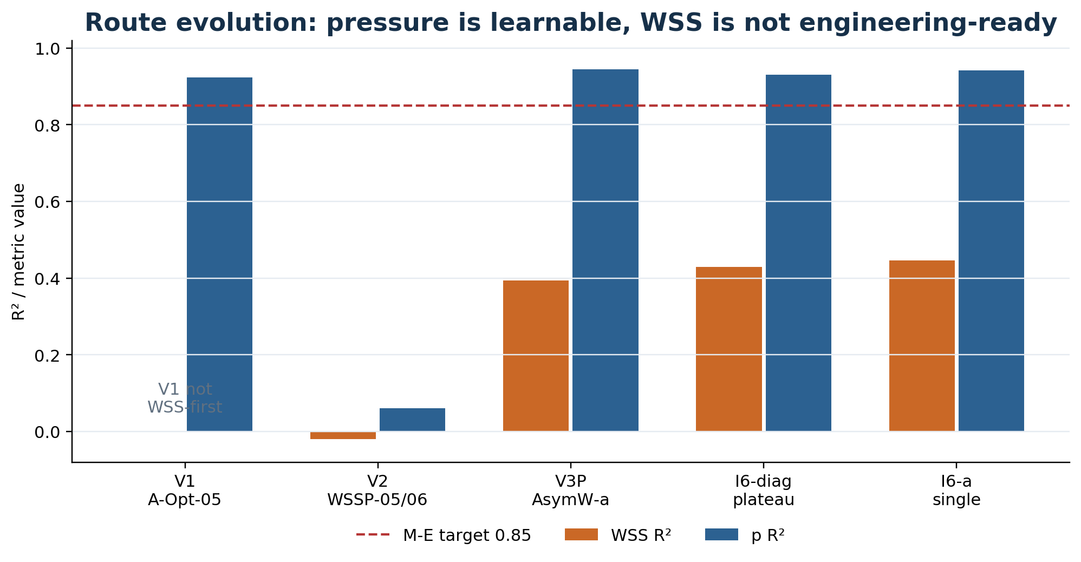
V1：场重建成功，但不是 WSS 终点
A-Opt-05 是场重建母版；压力 R²≈0.92+
实验 | 速度/WSS | 压力
A-Opt-05 | RMSE_|v| 1.0399±0.0082 | R²_p 0.9234±0.0005
A-Opt-07 | RMSE_|v| 1.0433±0.0120 | R²_p 0.9224±0.0035
A-Opt-05-wss-multi | 壁面 WSS R² 0.463±0.004 | R²_p 0.922±0.003
压力和低频场量可稳定学习。
WSS 依赖近壁速度梯度，不能只用场 RMSE 代替。
后续路线必须把 WSS 作为主目标或结构算子。
任务A · V3P平台期与下一步 · split_AG_v1 / best_wss口径
05

Slide 6
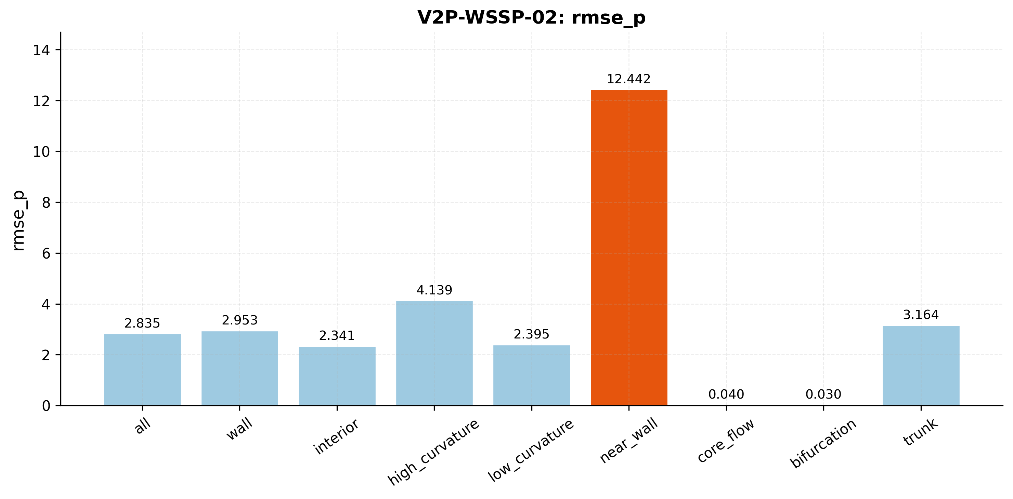
V2：WSS 多任务全线 No-Go
WSS loss 易劫持梯度，简单重加权不能解决
实验 | 配置 | WSS R² | 判读
WSSP-01 | p+WSS | wall.r2_wss≈0.44 | 单 seed，速度未训
WSSP-02 | 全场+WSS 0.5 | -0.018 | p R²=0.004，崩溃
WSSP-03 | 轻量 WSS 0.01 | -0.017 | 压力略修复
WSSP-05 | p+WSS 三 seed | -0.025/-0.022/-0.016 | No-Go
WSSP-06 | Huber WSS | -0.016/-0.015/-0.013 | 未稳定优于 MSE
WSS loss 尺度远大于 data loss 时，压力被拖垮。
降低 WSS 权重可缓解压力，但 WSS R² 不转正。
V2 结论推动 V3P 采用 wall-rich + AsymW + best_wss 选优。
任务A · V3P平台期与下一步 · split_AG_v1 / best_wss口径
06

Slide 7
V3P 架构：PointNeXt 双域 + AsymW-a
wall-rich 采样、几何+BC、p/WSS 双输出
壁面/近壁点 wall13000+near2000
Pressure head p
副指标 r2_p≈0.93–0.96
PointNeXt 双域局部池化
几何 + BC coord/t/branch/radius
WSS head AsymW-a
主指标 wss_r2_wss≈0.43
AsymW-a 使用非对称 WSS 权重，优先保护主分量；best_wss 选优避免 best_model 与 WSS 主目标错位。
压力长期保持高 R²，核心难点集中在壁面剪切尤其横向/周向信息。
任务A · V3P平台期与下一步 · split_AG_v1 / best_wss口径
07

Slide 8
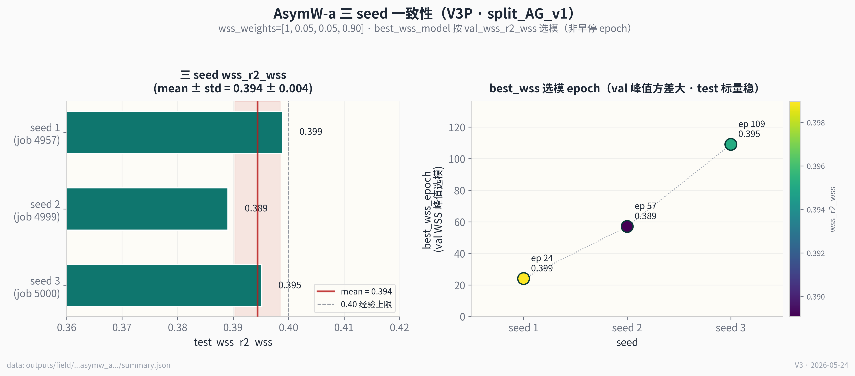
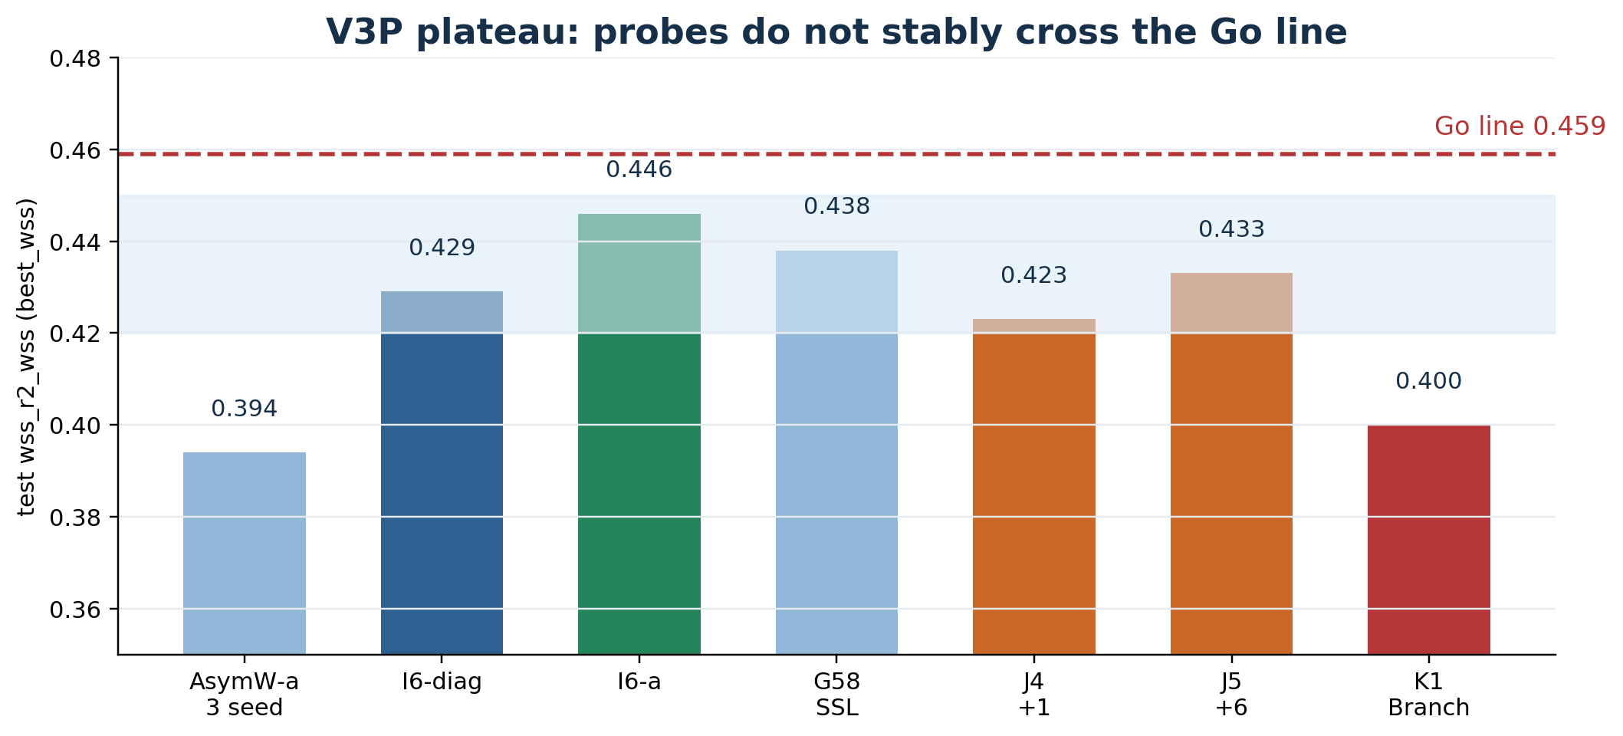
母版确立：AsymW-a 抬升到平台带宽
4957/4999/5000 → post5463/I6
锚点 | WSS R² | p R² | 判读
AsymW-a 3 seed | 0.394±0.005 | ~0.93–0.96 | 升 PW 母版
post5463 band | 0.425±0.012 | ~0.93–0.96 | 平台参考
I6-diag | 0.429 | 0.930 | 200ep 诊断
任务A · V3P平台期与下一步 · split_AG_v1 / best_wss口径
08

Slide 9
平台期关键实验
I6-diag / I6-a / G58 / J4 / J5 / K1
实验 | WSS | p | 判读
I6-diag | 0.429 | 0.930 | 平台参考
I6-a | 0.446 | 0.941 | 单点最高
J5 +6 AAA | 0.433 | 0.951 | 弱 No-Go
K1 Branch | 0.400 | 0.925 | No-Go
Go 门槛：I6-diag +0.03 = 0.459。
I6-a 未扩 seed，不能写成稳定突破。
压力提升不自动带来 WSS 突破。
任务A · V3P平台期与下一步 · split_AG_v1 / best_wss口径
09

Slide 10
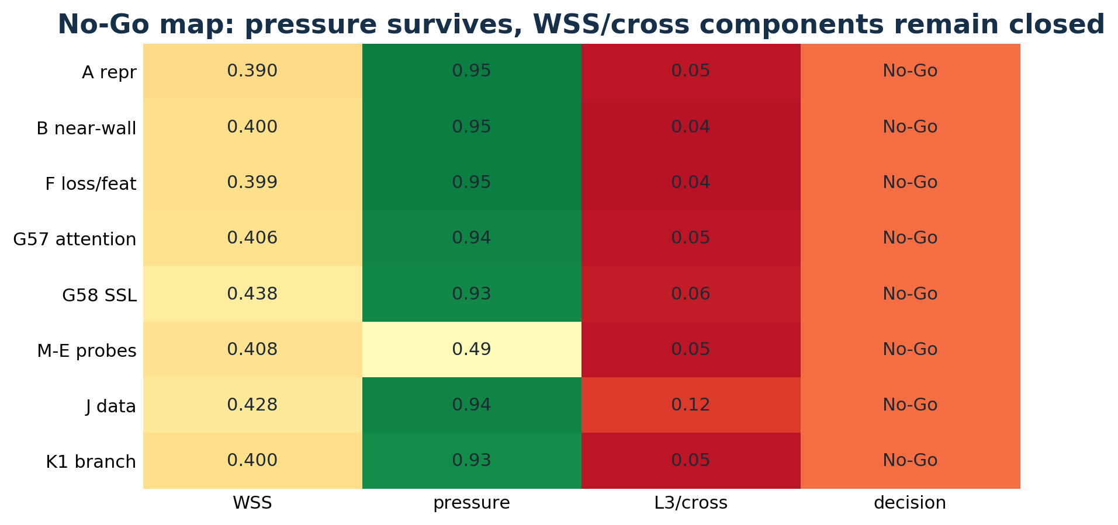
系统性探索与 No-Go 地图
路径 A–G、M-E 探针、J/K 平台期探针
路径 A/B：表示和近壁几何约 0.37–0.41。
路径 F：loss/特征探针多数 No-Go；PGradFeat 三 seed 0.399±0.010。
路径 G57：0.392–0.420；G58 SSL 0.435–0.440 仍未过线。
M-E WSS-only/PWeak/E-J：0.401–0.411，压力或迁移性不足。
判读：继续旧范式横扫的边际收益很低
任务A · V3P平台期与下一步 · split_AG_v1 / best_wss口径
10

Slide 11
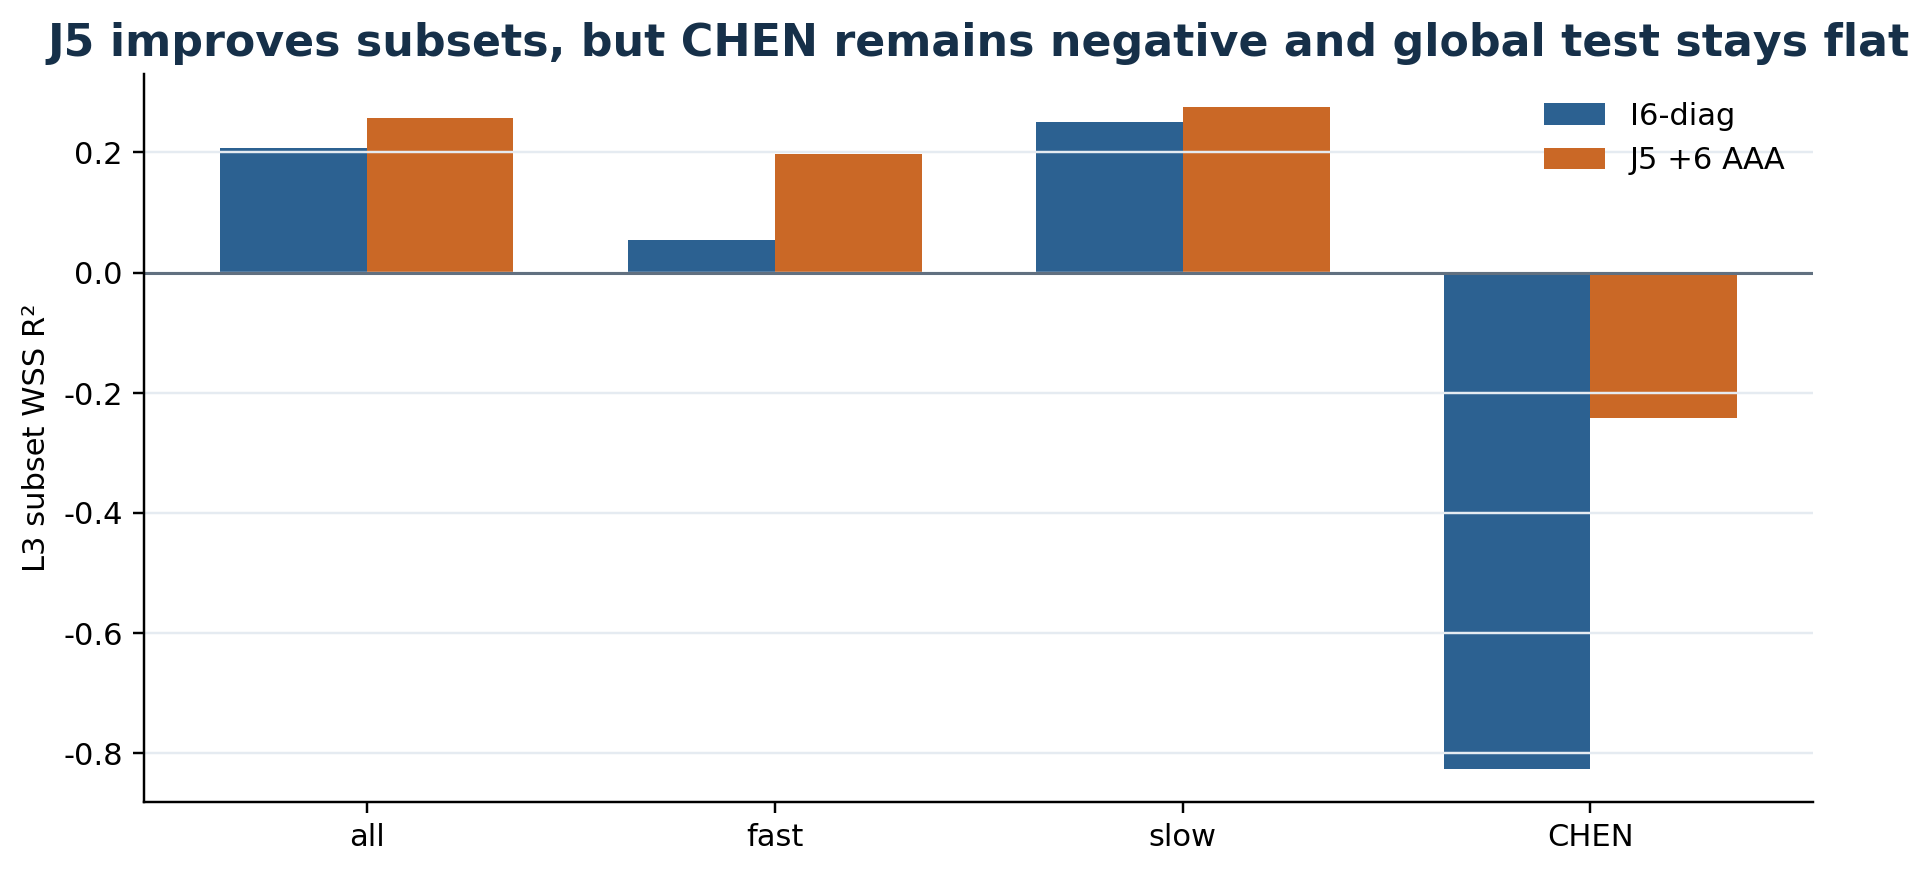
数据探针：扩池不能直接破平台
J4 +1 / J5 +6 AAA / L3 子集
对象 | 指标 | Δ | 判读
J4 +1 | 0.423 | -0.006 | No-Go
J5 +6 AAA | 0.433 | +0.004 | 弱 No-Go
L3 fast | 0.054→0.198 | +0.145 | 改善但绝对低
L3 CHEN | -0.825→-0.241 | +0.584 | 仍为负
J5 说明主动选数有局部信号，但全 test band 未破 0.45。
因此 J6 GPU 不自动开启，Batch-2 只保留采购/记录价值。
任务A · V3P平台期与下一步 · split_AG_v1 / best_wss口径
11

Slide 12
结构探针：K1 oracle Go，GPU No-Go
branch/topology 信号存在，但手工 concat 不足
探针 | 关键数 | 判读 | 说明
K1 CPU | branch error explained 0.683 | Go | 超过 0.30 阈值
K3 CPU | mode R² 0.170 < abs 0.235 | No-Go | 非幅值标定主因
K5 CPU | BC explained -0.43 | No-Go | BC/相位不解释误差
K1 GPU 5886 | WSS 0.400 / p 0.925 | No-Go | 未过 0.459
CPU oracle
GPU probe
0.683
0.400
下一步若继续补分支信息，应换 processor 或全局 token，而不是再加手工特征。
这直接指向 Transolver / physics-attention。
任务A · V3P平台期与下一步 · split_AG_v1 / best_wss口径
12

Slide 13
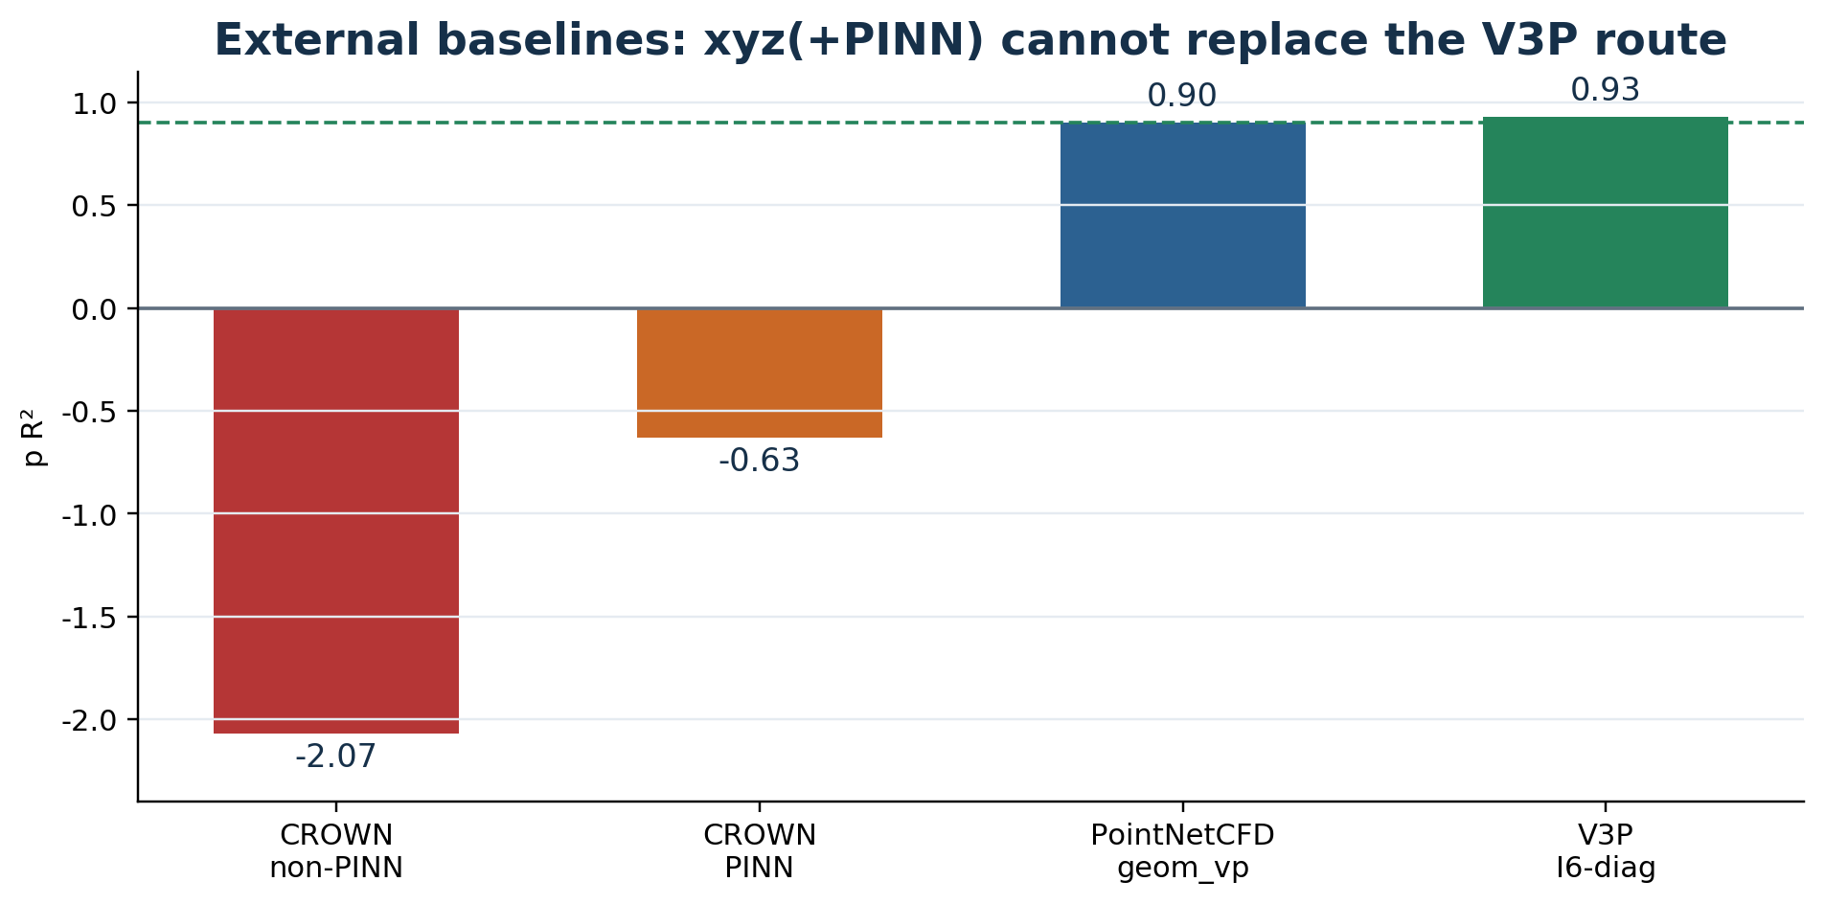
外部 baseline：CROWN 复现成功但 AG 不可用
非 PINN / PINN 均已完成 paper_full evaluate
方法 | NMAE | R² | 判读
非 PINN | p NMAE 16.0% | p R² -2.07 | No-Go
PINN | p NMAE 13.2% | p R² -0.63 | 改善但仍 No-Go
V3P 对照 | - | p R² 0.930 | 主模型
CROWN 主指标是 NMAE；R² 是本项目补充诊断。
PINN 降低压力 NMAE约18%，但没有学到足够空间结构。
CROWN 无 WSS 输出，不能作为 WSS baseline。
任务A · V3P平台期与下一步 · split_AG_v1 / best_wss口径
13

Slide 14
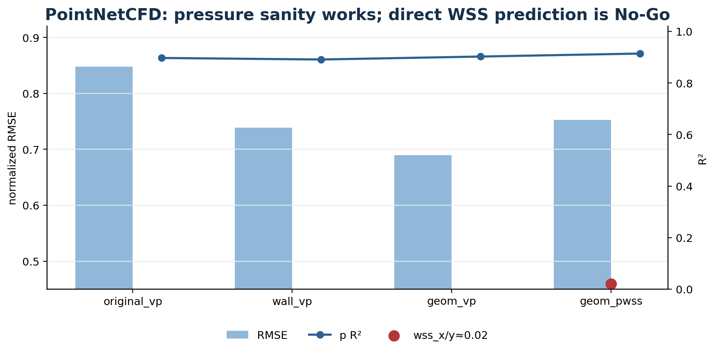
外部 baseline：PointNetCFD 的边界
压力 sanity baseline 可用，WSS 直预测不够
实验 | RMSE | p R² | 判读
original_vp | 0.8477 | 0.8970 | 速度 R²<0.1
wall_vp | 0.7390 | 0.8910 | w R² 0.471
geom_vp | 0.6896 | 0.9025 | VP sanity
geom_pwss | 0.7524 | 0.9141 | wss_x/y≈0.02
加 wall/几何能显著改善速度，说明输入信息是关键缺口。
但 WSS 直预测的横向分量仍接近 0。
任务A · V3P平台期与下一步 · split_AG_v1 / best_wss口径
14

Slide 15
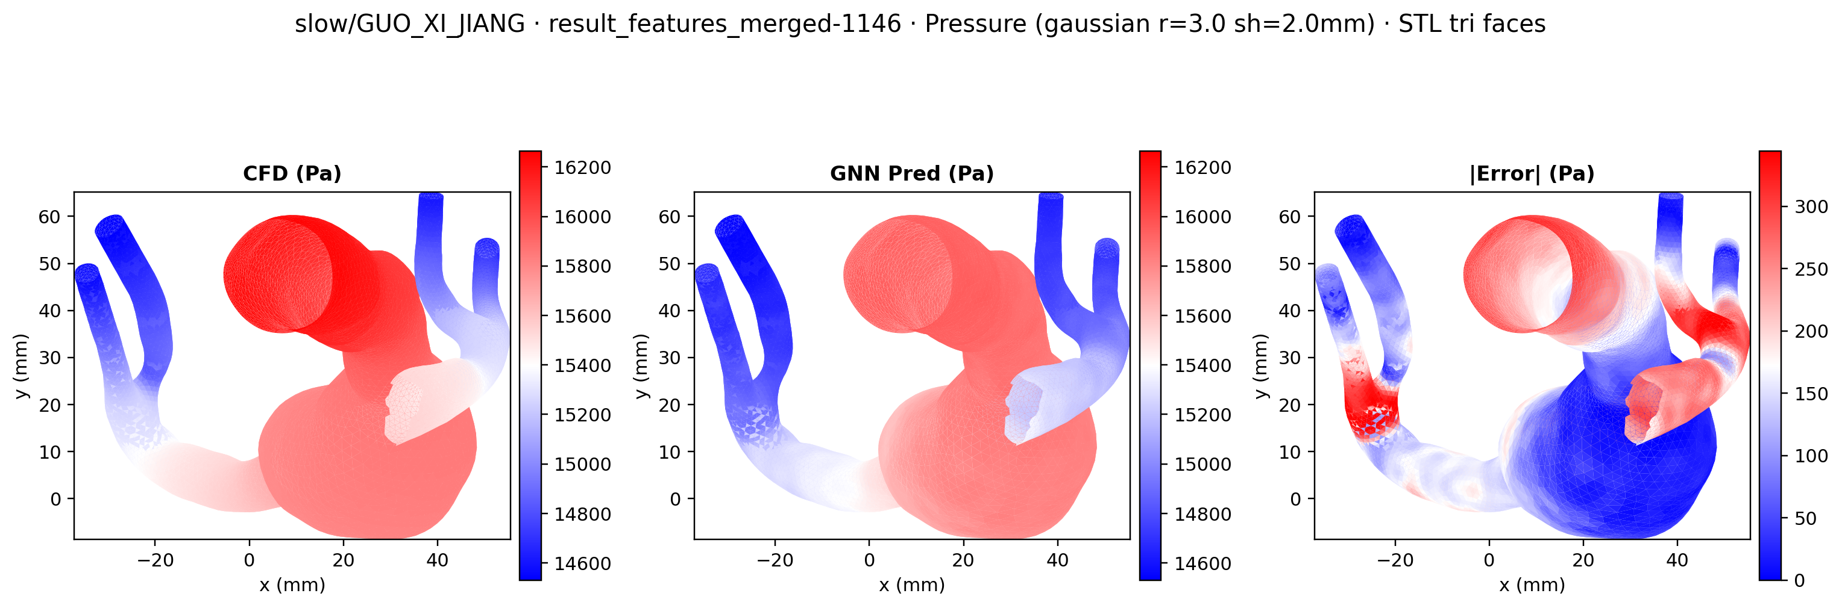
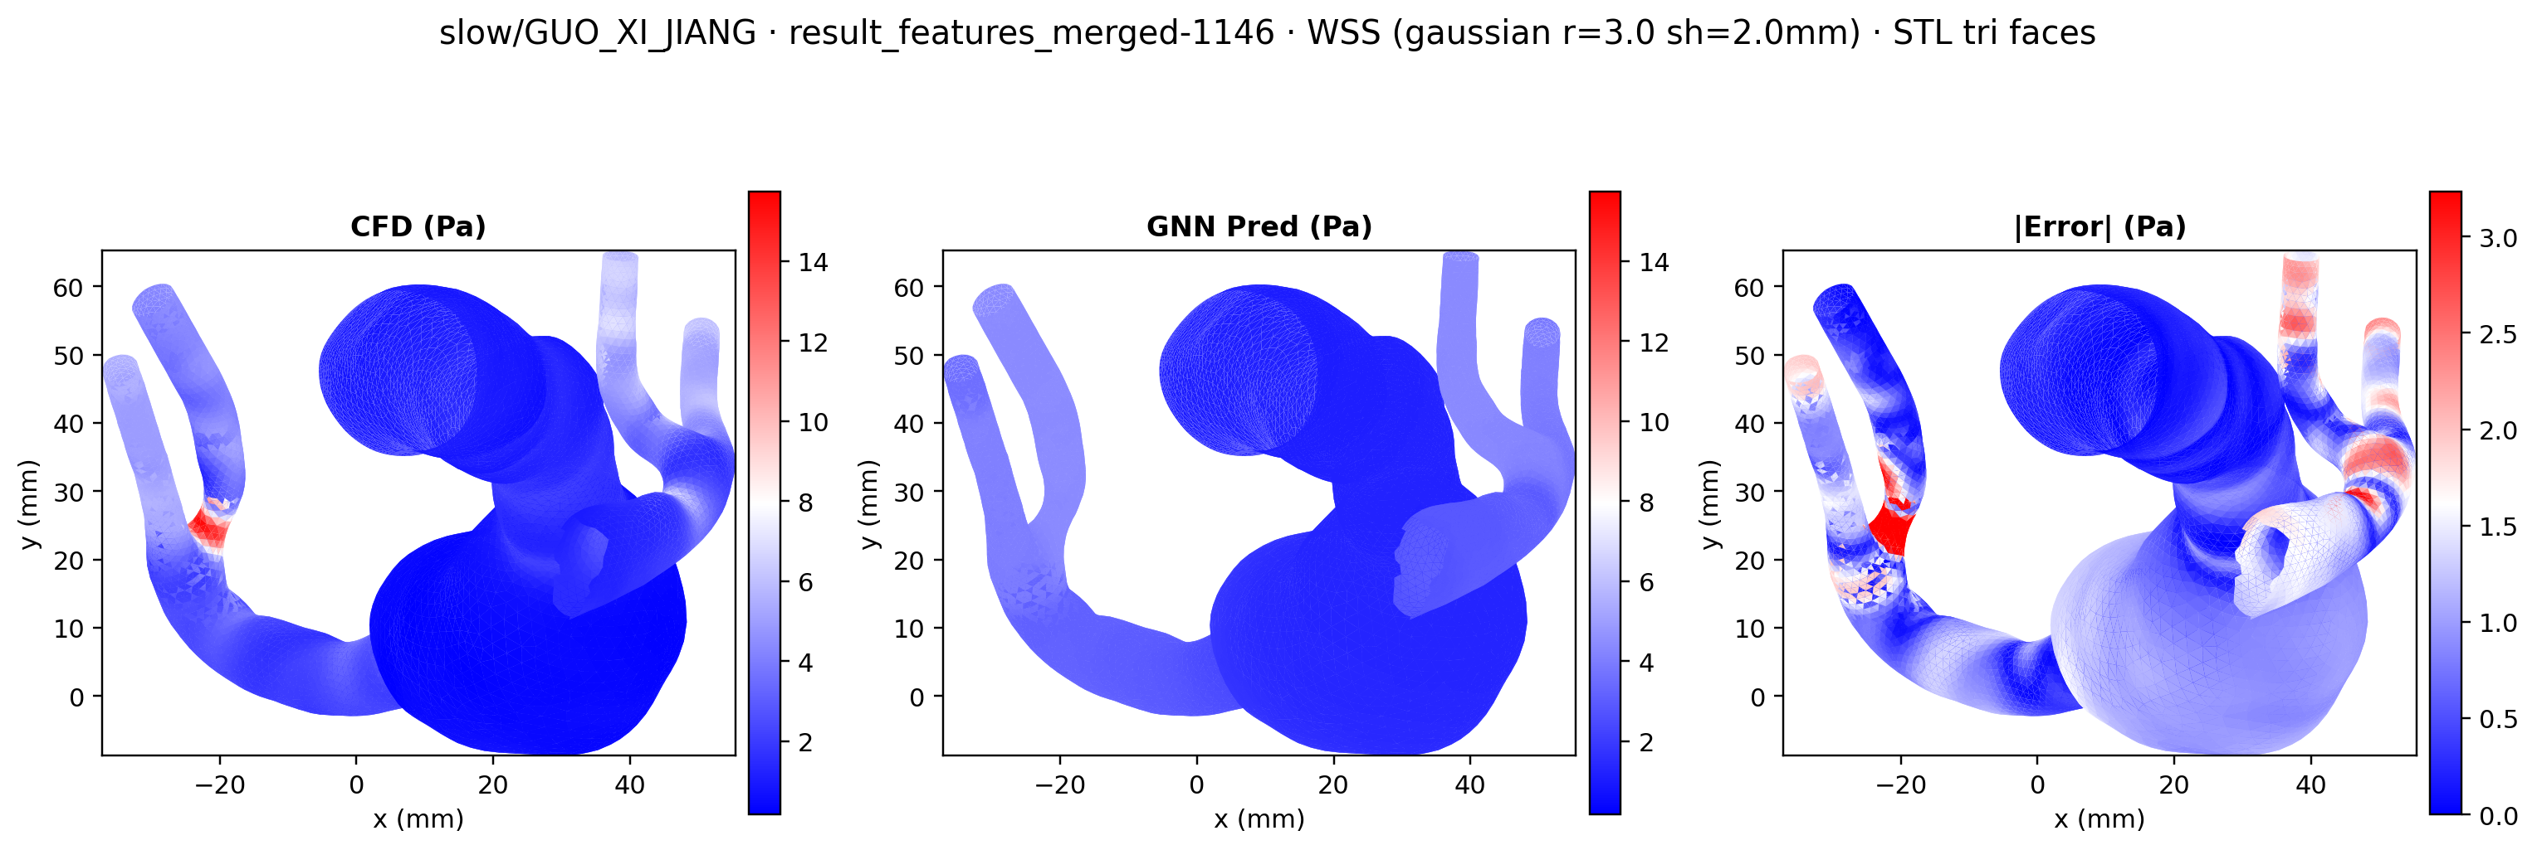
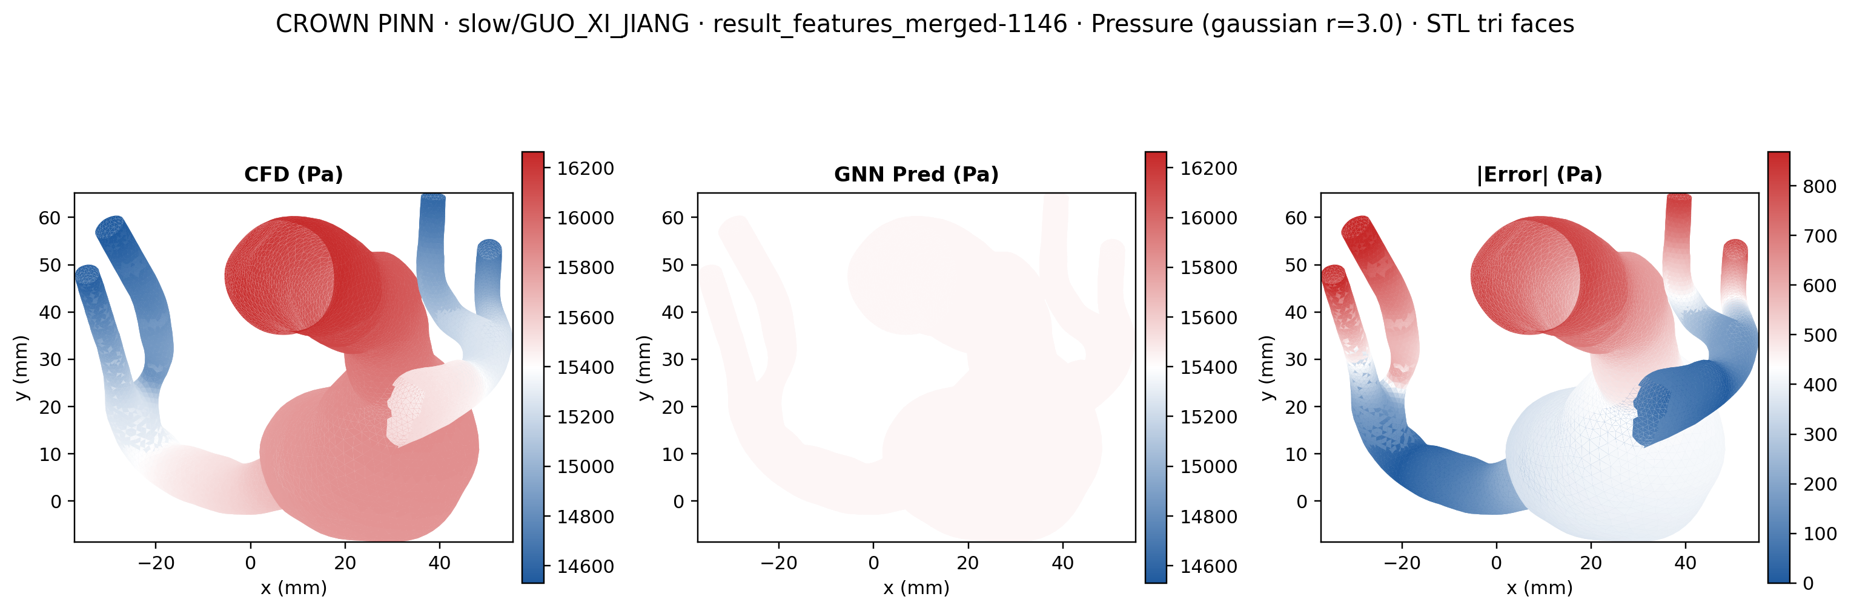
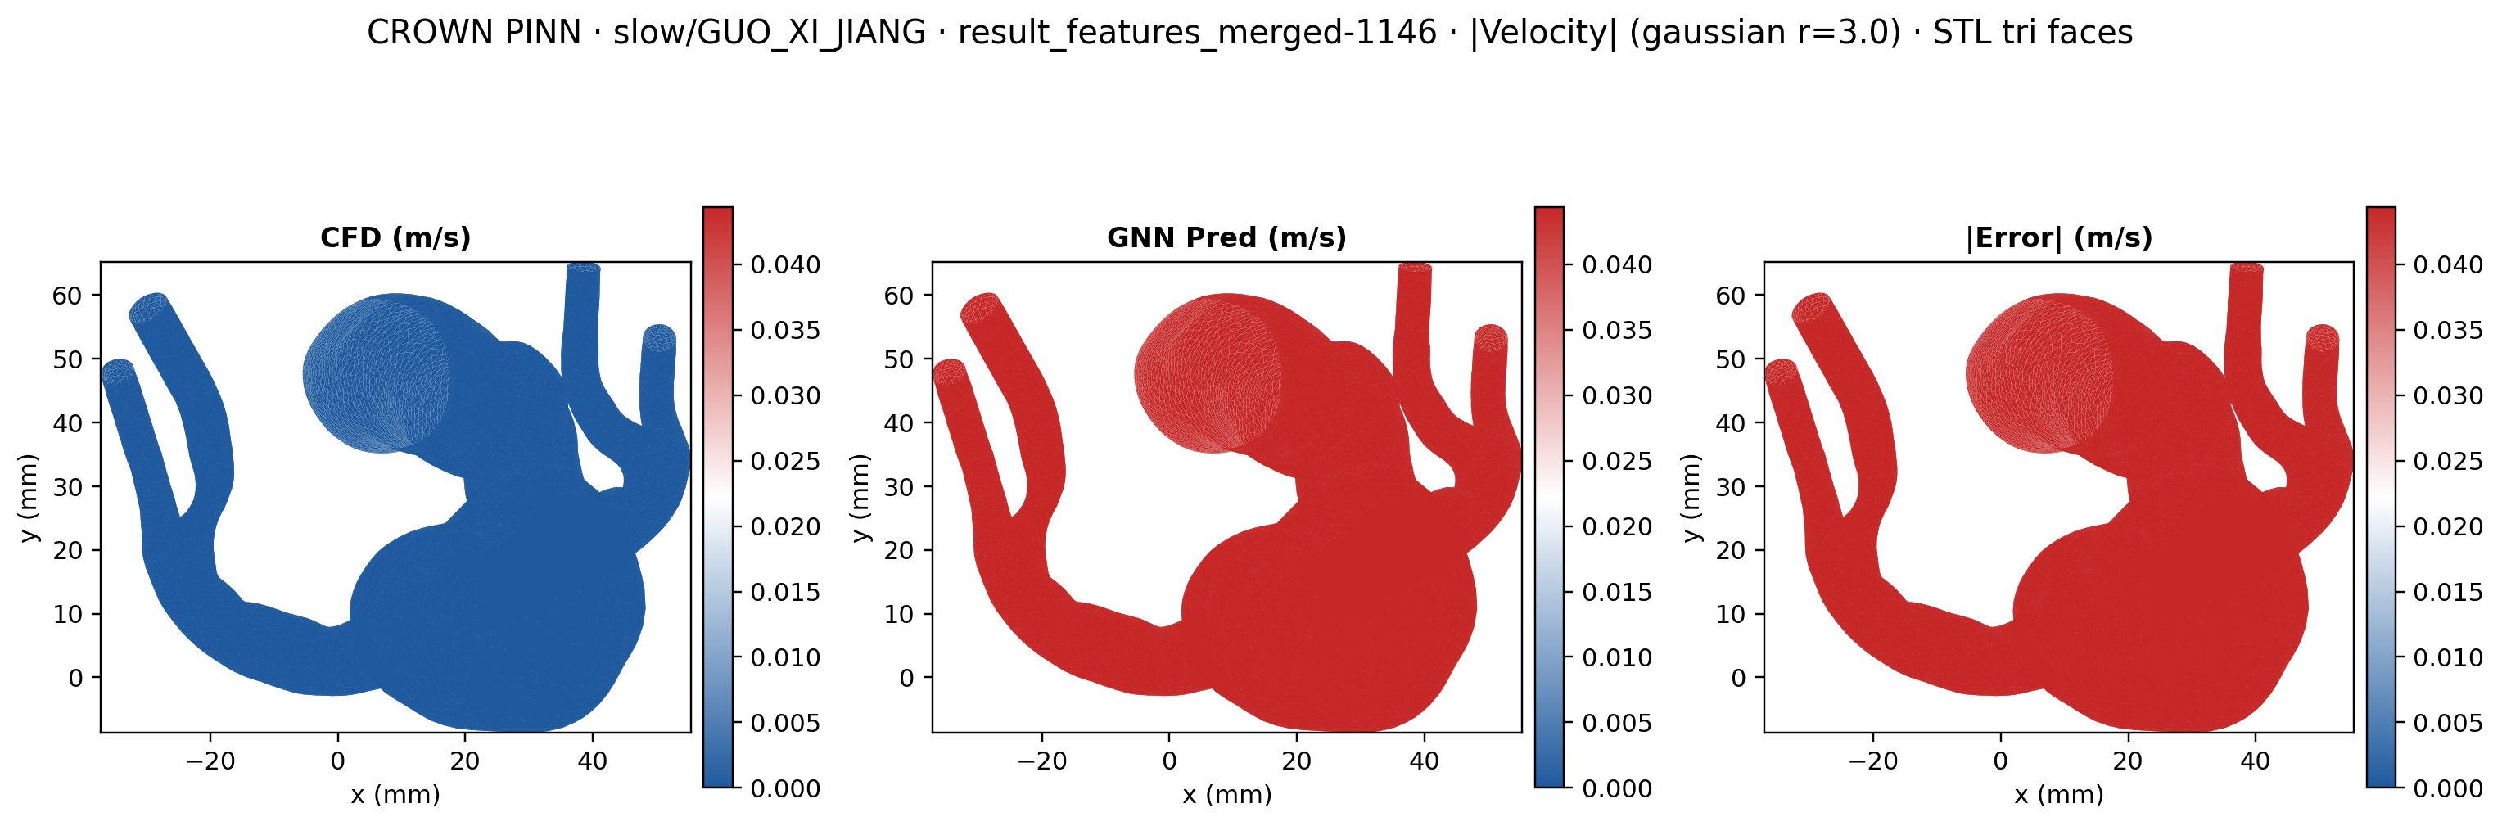
定性可视化：merged-1146 同相位对照
GUO / ZHANG / CHEN · 收缩期上升段 · 仅作定性
V3P p
V3P WSS
CROWN PINN p
CROWN PINN |v|
注：单帧壁面点对照不同于 CROWN paper_full 全点指标；V3P 与 CROWN 不做 WSS 同榜排名。
任务A · V3P平台期与下一步 · split_AG_v1 / best_wss口径
15

Slide 16
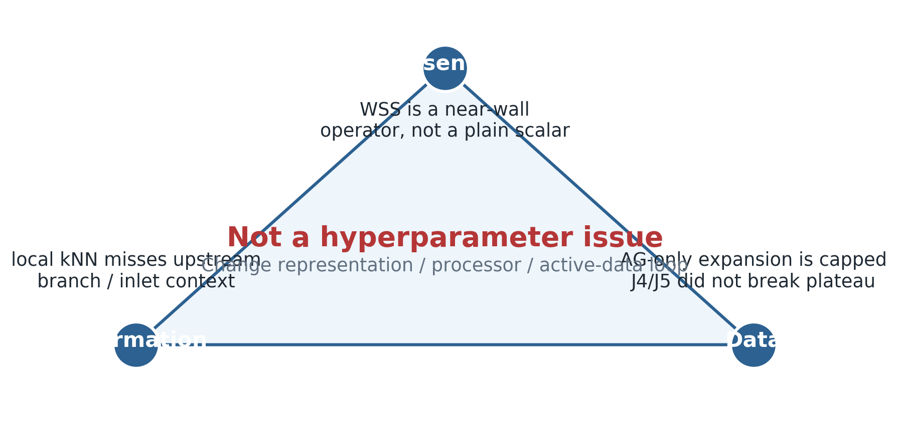
瓶颈判断：表示 / 信息 / 数据三重约束
平台期不是超参问题
瓶颈 | 证据 | 含义
表示 | WSS=近壁微分算子 | direct head 难学横向剪切
信息 | 局部 kNN / 手工 concat | 上游与分支条件不足
数据 | AG-only 图内扩池 | J4/J5 未破平台
旧方向的 No-Go 不是坏消息，而是把后续投入从“继续微调”收束到“换假设”。
新方向必须有 0 重训 oracle 和 L3 不退化门禁。
任务A · V3P平台期与下一步 · split_AG_v1 / best_wss口径
16

Slide 17
分轨结论：M-N vs M-E
论文/叙事可收口；工程替代 CFD 未达标
轨道 | 证据 | 结论
M-N 论文/方法叙事 | 压力可用；病例级 Pa p95 Spearman 0.559；G5 区域 surrogate | 可阶段性收口
M-E 工程替代 CFD | WSS R²≈0.43，距 0.85 差约 0.42；CHEN/L3 仍弱 | 不可宣称可用
共同要求 | 继续报告 best_wss、L3、横向/hotspot 与压力不退化 | 防止单指标误判
M-N 可述
M-E 当前
工程缺口
0.559
0.429
~0.42
Pa p95 Spearman
I6-diag WSS R²
0.85 - 0.43
任务A · V3P平台期与下一步 · split_AG_v1 / best_wss口径
17

Slide 18
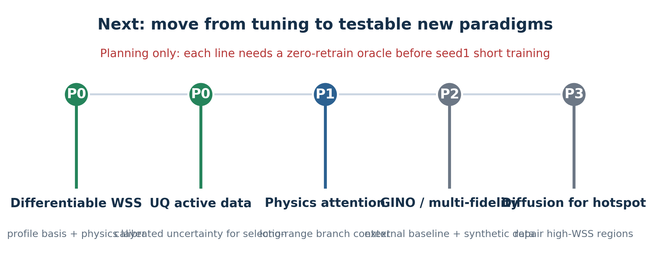
下一步前沿方向（规划层 / 未跑实验）
只保留能改变旧范式隐含假设的方向
不建议重跑：AsymW 微调、手工 branch concat、有限差分 vel_diff、盲目扩池、CROWN paper-original。
任务A · V3P平台期与下一步 · split_AG_v1 / best_wss口径
18

Slide 19
总结：三句话版
给导师组会的决策锚点
1. 压力场
2. WSS
3. 下一步
可学
平台期
换范式
V3P p R² 0.93–0.96
0.42–0.45，未过 0.459
可微 WSS / UQ / attention
已完成 V1→V2→V3P 的路线演进，并用外部 baseline 验证输入信息与 inductive bias 的边界。
平台期判断有多条独立证据支撑：loss、表示、数据扩池、branch 特征与 PINN baseline 均没有稳定突破。
M-N 可以围绕压力与病例级 surrogate 叙事；M-E 必须进入可微 WSS、长程 processor 和主动选数闭环。
任务A · V3P平台期与下一步 · split_AG_v1 / best_wss口径
19

Slide 20
备份：实验规模与证据索引
数字来自 xlsx / experiment_index.csv / 跟踪日志 / baseline 记录
材料 | 路径 | 用途/规模
field run 汇总 | outputs/field/experiment_index.csv | 169 条 run
实验记录表 | docs/00-规范与记录/实验记录表.xlsx | 160+ 行，2026-07-04 零缺口
V3P 日志 | V3_实验执行跟踪日志.md | 顶部平台期/J/K/M-E 记录
CROWN | CROWN_非PINN与PINN复现汇报_合并.md | 5751/5774, 5757/5806
PointNetCFD | docs/paper_reproduction/papers/pointnetcfd/梳理记录.md | 四组矩阵
下一步 | WSS精度突破的前沿方向与见解_2026-07-04.md | 规划层
Q&A 中若被问到某个 Job，可回到备份页说明：主表只讲 V3P 口径，外部 baseline 分表，规划方向不混作实验结论。
任务A · V3P平台期与下一步 · split_AG_v1 / best_wss口径
20

